Slide 1


GABARITO COMENTADO
DA PROVA
OBA 2006 - NÍVEL 3

Slide 2
Questão 1) (1 ponto) Comentário: Você sabe que a Lua gira ao redor da Terra no mesmo intervalo de tempo em que dá uma volta sobre si mesma, isto é, o seu período de rotação em torno do seu próprio eixo é igual ao período de translação ao redor da Terra.
O resultado curioso disto é que apenas uma face da Lua é visível a partir da Terra. Conhecemos o outro lado da Lua apenas a partir de sondas e missões espaciais.
Entretanto, isto nem sempre foi assim. Mercúrio, por sua vez, tem um período de rotação de cerca de 59 dias sincronizado na razão 3/2 com o período de translação que é de 88,5 dias. Isto é, a cada três rotações do planeta correspondem duas de suas translações em torno do Sol.

Slide 3
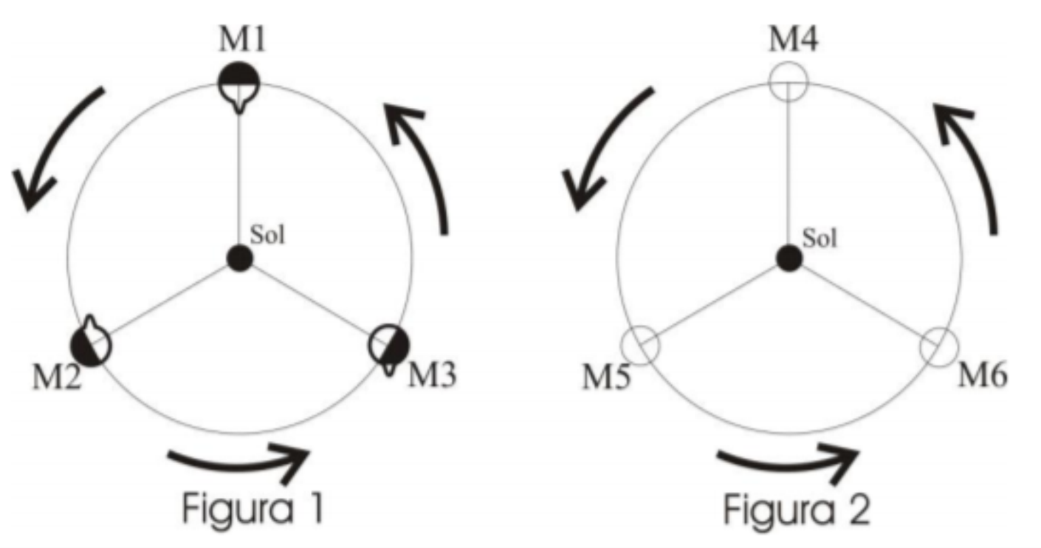
Na figura 1, na posição M1 mostramos, esquematicamente, a posição de Mercúrio num ponto de sua órbita vista “de cima”, em que a saliência no disco é uma referência em seu equador. Em M2, mostramos como Mercúrio está após ter completado 1/3 de sua órbita e, portanto, completado 1/2 volta sobre seu próprio eixo, em virtude da razão entre o período rotacional e o orbital ser de 3/2.
Em M3, mostramos como o planeta está após ter completado 2/3 de sua órbita, ou seja, Mercúrio deu uma volta em torno de seu eixo neste intervalo de tempo. Na figura 2 temos as posições de Mercúrio em imediata seqüência a M3, ou seja, em M4 o planeta terá completado uma volta completa com relação a M1 e assim por diante.

Slide 4
Pergunta 1a) (0,3 pontos ) Desenhe (pinte) as posição dos dias e noites em cada uma dos posições da figura 2. Cubra o hemisfério correspondente à noite como na figura 1
Resposta 1a) (0,3 pontos):
Na figura 2, estão sombreados os hemisférios não expostos à iluminação solar, como deve ser a resposta.

Slide 5
Pergunta 1b) (0,7 pontos) Desenhe na figura 2 o local exato da protuberância no equador de Mercúrio nas posições M4, M5 e M6, isto é, decorridos uma órbita completa a partir de M1, M2, M3, respectivamente.
Resposta 1b) (0,7 pontos):
Também na figura 2 estão desenhadas as posições corretas do planeta em M4, M5 e M6. A cada 1/3 da órbita em torno do Sol, o planeta dá 1/2 volta sobre seu eixo de rotação. Assim, após M3, as posições na sequência M4, M5 e M6 apresentar-se-ão giradas de 1/2 volta com relação às posições M1, M2 e M3, pois em um ano de Mercúrio o planeta dá uma volta e meia sobre seu eixo. (Cada posição desenhada corretamente vale 0,2 pontos e acertando as 3 posições o aluno leva 0,7 pontos.)

Slide 6
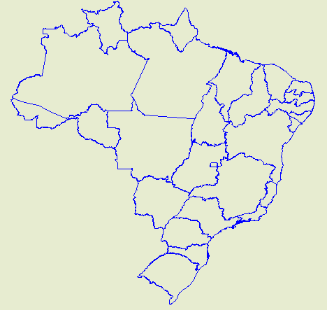
Questão 2) (1 ponto) Na pergunta 5, da prova do nível 3, da VIII OBA, que ocorreu em 2005, informamos que sobre o estado de São Paulo passava a linha imaginária do Trópico de Capricórnio e que uma outra linha imaginária importante, também passava sobre o Brasil e que sobre esta faríamos uma pergunta na IX OBA. Como avisamos que iríamos perguntar, abaixo está a pergunta.
Perguntas:
2a) (0,5 ponto) (0,25 cada item correto) Desenhe no mapa do Brasil ao lado: i) a linha do Equador e ii) a linha do Trópico de Capricórnio.
Resposta do próximo slide...

Slide 7
Resposta 2a) (0,25 cada item correto):
i) a linha do Equador:
está desenhada na parte superior do mapa ao lado
linha do Equador
ii) a linha do Trópico de Capricórnio:
está desenhada na parte inferior do mapa. Caberá ao professor avaliar o quanto poderá dar ao aluno em função do quão próximo ele traçou as retas das linhas do Equador e do trópico de Capricórnio.
Trópico de Capricórnio

Slide 8
2b) (0,5 ponto) Escreva no mapa do Brasil ao lado, onde está o Norte, o Sul, o Leste e o Oeste do Brasil, tendo Brasília como o centro do Brasil. (0,1 cada item certo, se acertar todos ganha 0,5)
Resposta 2b) (0,1 cada item certo, se acertar todos ganha 0,5).
No mapa ao lado indicamos os pontos cardeais Norte, Sul, Leste e Oeste.
Norte
Oeste
Leste
Sul

Slide 9
Questão 3) (1 ponto) Quando você está viajando num ônibus, você é passageiro daquele ônibus e pode descer quando chega ao seu destino. Quem dirige o ônibus é o motorista.
Perguntas:
3a) (0,5 ponto) Todos nós moramos num grande “ônibus”, chamado planeta Terra, que nos leva ao redor do Sol o tempo todo e do qual não podemos descer e nele não há nenhum motorista! Como vê, estamos numa grande enrascada! Desenhe a trajetória, isto é, o caminho que este “ônibus”, digo, planeta Terra, faz ao redor do Sol ao longo de um ano, supondo que o Sol fique sempre parado. Não use perspectiva, ou seja, desenhe imaginando que está vendo o movimento da Terra, bem de cima do Sol, mas bem longe dele, claro.

Slide 10
Resposta 3a):
A figura que melhor representa o movimento de translação da Terra é um círculo, uma vez que a órbita da Terra é uma elipse de baixíssima excentricidade, ou seja, baixíssimo achatamento.
Caberá ao professor descontar o que achar conveniente se o aluno achatou um pouquinho o círculo. Se o desenho do aluno for parecido com o que está ao lado direito, então, ele está totalmente errado.
ERRADO

Slide 11
Pergunta 3b) (0,5 ponto) Já que estamos numa “fria” (moramos num “ônibus” que não tem motorista e do qual não podemos sair), temos que cuidar muito bem deste “ônibus” para que ele não se estrague. O que os seres humanos estão fazendo e que está destruindo o planeta Terra?
Resposta 3b):
Poluindo o solo, o ar, a água, desmatando, queimando, aumentando o efeito estufa, etc
Existem várias respostas aceitáveis e caberá ao professor avaliar e pontuar a resposta.

Slide 12
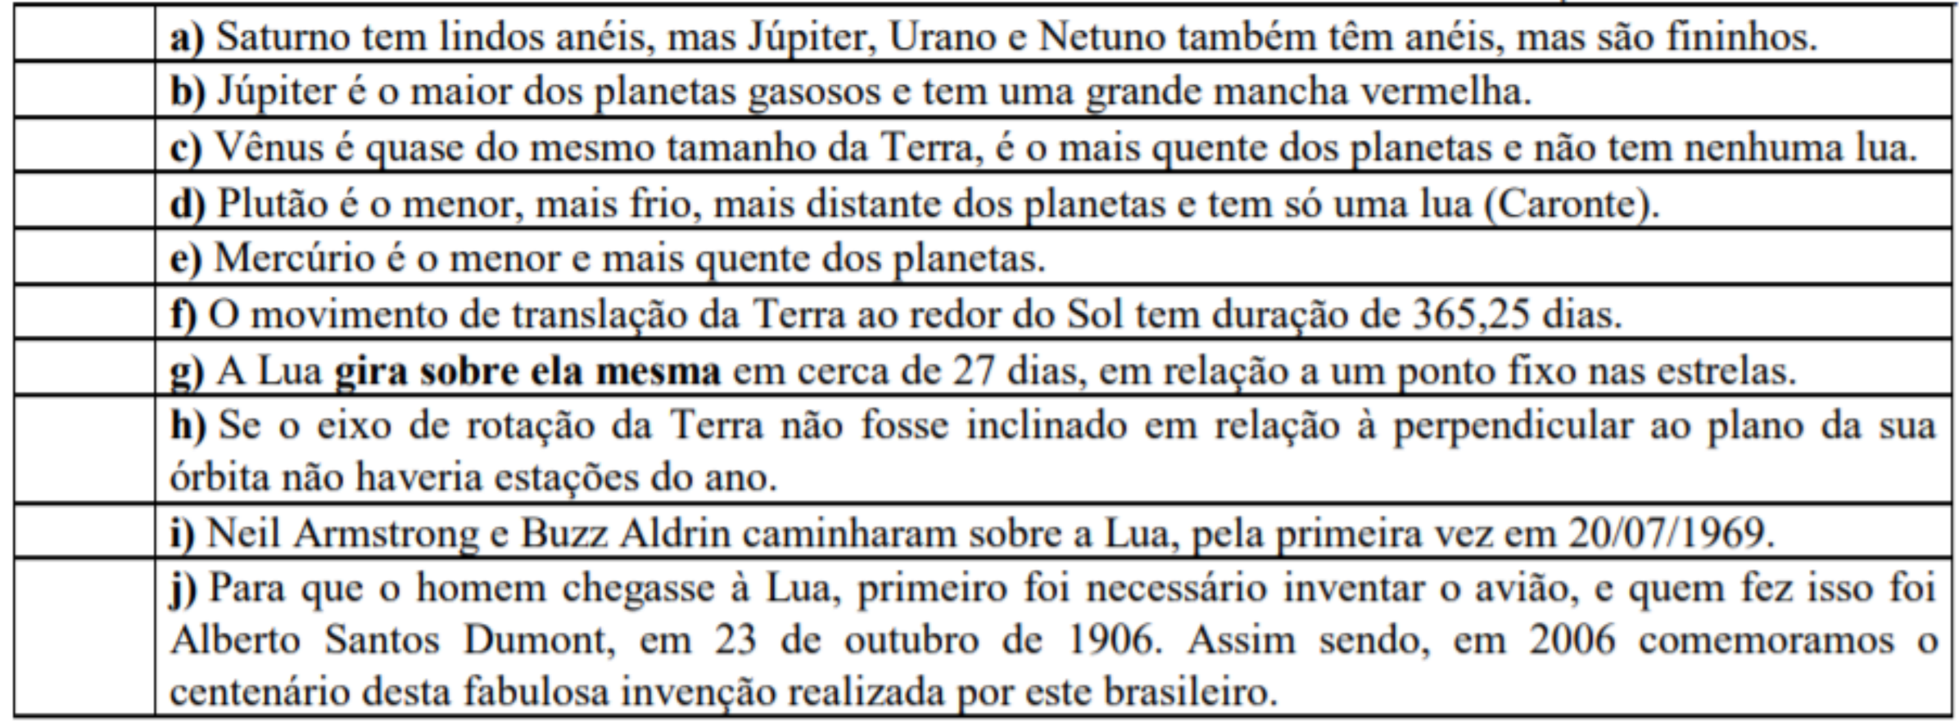
Questão 4) (1 ponto) (0,1 ponto cada item correto) Escreva certo ou errado em frente de cada afirmação abaixo. Em cada linha, ou está tudo certo, ou está tudo errado.
Certo
Certo
Certo
Certo
Errado
Certo
Certo
Certo
Certo
Certo

Slide 13
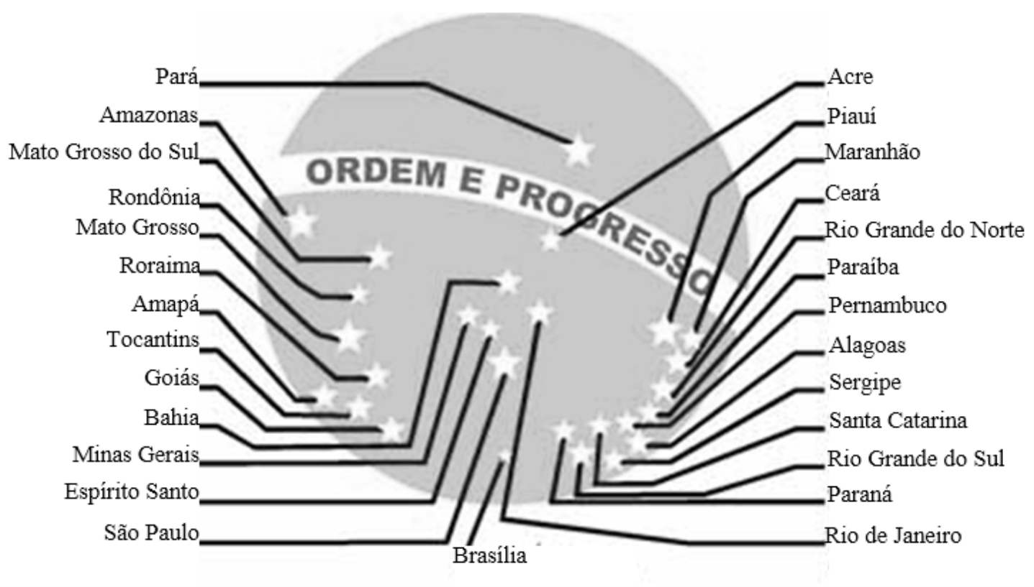
Questão 5) (1 ponto) Abaixo está a parte central da bandeira do Brasil. (Claro que as cores não são estas!) Como vê, nós brasileiros gostamos muito das estrelas, pois até em nossa bandeira colocamos estrelas. Cada estrela em nossa bandeira representa um Estado. O Distrito Federal também é representado por uma estrela.
Perguntas:
5a) (0,5 ponto) Pinte de qualquer cor as estrelas que correspondem aos Estados da BA, MG, ES, SP e RJ. (0,1 ponto cada estrela pintada corretamente)
Resposta 5a)
Pinte de qualquer cor as estrelas que correspondem aos Estados da: BA, MG, ES, SP e RJ. (0,1 ponto cada estrela pintada corretamente). O aluno deverá ter pintado as estrelas que formam o Cruzeiro do Sul, conforme mostramos ao lado.

Slide 14

5b) (0,5 ponto) (0,1 ponto cada resposta correta)
a) Qual é o nome da constelação formada pelas estrelas que você pintou no item anterior?
Cruzeiro do Sul
Resp.: . . . . . . . . . . . . . . . . . . . . . . .
b) Coloque um círculo ao redor da estrela que representa o seu Estado.
Resposta:
Cabe ao Prof. verificar se o aluno circulou a estrela
correspondente ao seu Estado corretamente.
c) Em que cor está escrito ORDEM E PROGRESSO na bandeira brasileira?
Verde
Resp.: . . . . . . . . . . . . . . . . . . . . . . .
d) Sírius, a estrela mais brilhante do céu noturno, representa o maior Estado brasileiro. Coloque um X nela.
27
e) Quantas estrelas tem a bandeira brasileira?
Resp.: . . . . . . . . . . . . . . . . . . . . . . .

Slide 15
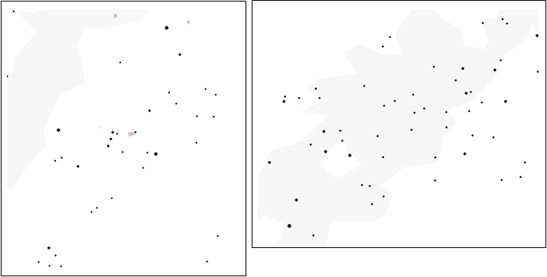
Questão 6) (1 ponto) PERGUNTA OBSERVACIONAL NOTURNA. A QUESTÃO 6a SÓ PODE SER RESPONDIDA SE VOCÊ OLHOU PARA O CÉU COM O MAPA QUE ENVIAMOS PREVIAMENTE PARA SEU(SUA) PROFESSOR(A), CASO CONTRÁRIO, RESPONDA SOMENTE A QUESTÃO 6b, A QUAL TAMBÉM VALE UM PONTO. Você só pode responder a questão 6a ou a 6b e não as duas.
A figura da esquerda deve ser usada pelos alunos das regiões Norte, Nordeste e Centro Oeste e a da direta pelos alunos das regiões Sul e Sudeste.

Slide 16
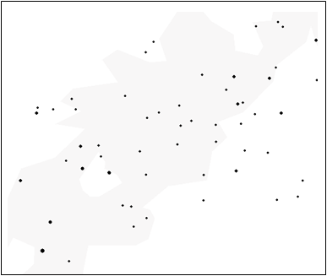
Questão 6a) (1 ponto) Para quem mora nas regiões Sul ou Sudeste a pergunta é a seguinte:
Na figura da direita está a região do céu que contém o Cruzeiro do Sul e o falso Cruzeiro do Sul. Faça uma bolinha ao redor de cada uma das 5 estrelas do Cruzeiro do Sul, coloque um X sobre cada uma das 4 estrelas do falso Cruzeiro do Sul e um Y sobre Rigil Kentaurus (0,1 ponto para cada estrela assinalada corretamente)
x
x
x
x
o
o
o
o
o
Y

Slide 17
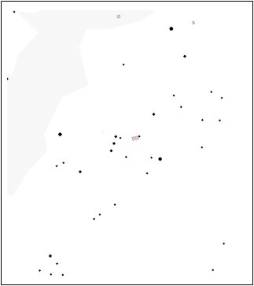
Para quem mora nas regiões Norte, Nordeste ou Centro-Oeste a pergunta é a seguinte:
Y
Na figura da esquerda está a região do céu que contém as constelações de Órion e Touro. Coloque um X sobre cada uma das 3 Marias, uma círculo ao redor de cada uma das 4 estrelas mais brilhantes de Orion, um Y sobre Sírius (a estrela mais brilhante, fora o Sol) e faça um quadrado envolvendo todas as estrelas da constelação do Touro mostrada na figura. (0,1 ponto para cada item assinalado corretamente; se acertar todos ganha 1 ponto)
o
o
o
o

Slide 18
Atenção! Somente se você não respondeu a questão 6a é que você pode responder a questão 6b.
Questão 6b) (1 ponto) Escreva o nome de 6 estrelas e 4 constelações. (Cada item correto vale 0,1 ponto.)
. . . . . . . . . . . . . . . 2) . . . . . . . . . . . . . . . 3) . . . . . . . . . . . . . . .
4) . . . . . . . . . . . . . . . 5) . . . . . . . . . . . . . . . 6) . . . . . . . . . . . . . . .
Sol
Rigel
Prócion
Resposta 6b):
Sírius
Aldebaran
Capela
. . . . . . . . . . . . . . . 2) . . . . . . . . . . . . . . . 3) . . . . . . . . . . . . . . .
4) . . . . . . . . . . . . . . . . . . . . . .
Touro
Órion
Escorpião
Cruzeiro do Sul

Slide 19
Questão 7) (1 ponto) PERGUNTA OBSERVACIONAL DIURNA. A QUESTÃO 7a SÓ PODE SER RESPONDIDA SE VOCÊ FEZ A TAREFA OBSERVACIONAL QUE ENVIAMOS PARA O SEU PROFESSOR ANTES DA OLIMPÍADA, CASO CONTRÁRIO, RESPONDA SOMENTE A QUESTÃO 7b, A QUAL TAMBÉM VALE UM PONTO. Você só pode responder a questão 7a ou a 7b e não as duas.
Questão 7a) (1 ponto) Na tarefa que enviamos ao seu professor antes da Olimpíada, pedimos que você determinasse o instante (a hora) em que a sombra do seu lápis era a menor do dia, bem como qual era o ângulo entre a horizontal local e a direção do Sol. Se você fez esta tarefa, então entregue junto com esta prova as tabelas com as medidas que você fez.

Slide 20
a) (0,1 ponto) Em que dia e mês você fez esta experiência?
b) (0,1 ponto) Qual era o comprimento do lápis que você usou?
c) (0,1 ponto) A que horas a sombra do seu lápis era a menor do dia?
d) (0,1 ponto) Qual era o comprimento da sombra mínima do seu lápis?
e) (0,1 ponto) Qual era o ângulo de elevação do Sol neste instante?
Resposta7a)
Se o aluno respondeu esta questão ele deve entregar junto com a prova as tabelas com as medidas. Para esta atividade (itens a, b, c, d, e) não há gabarito, pois o instante da sombra mínima depende da latitude e longitude do local. Nós temos um programa de computador que nos permite conferir as respostas.

Slide 21
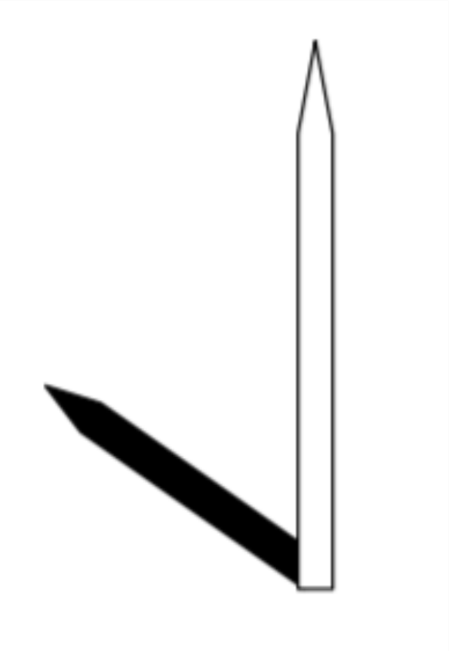
f) (0,3 pontos) Suponha que a sombra mínima do seu lápis tenha sido conforme está no desenho abaixo e desenhe, usando a figura abaixo, uma reta indicando a direção Norte-Sul e outra reta indicando a direção Leste- Oeste, mas escreva sobre cada uma delas qual é a Norte-Sul e qual é a Leste-Oeste, ok?
f) (Resposta)
A direção NORTE-SUL é dada pela direção da própria sombra. A direção LESTE-OESTE é dada pela PERPENDICULAR à direção NORTE-SUL, conforme indicamos na figura ao lado. Note que não importa onde a reta leste-oeste cruza a reta norte-sul, o que importa é que elas sejam perpendiculares entre si. Observe que não perguntamos qual é o lado Norte ou Sul, ou o lado Leste ou Oeste.
NORTE-SUL
LESTE-OESTE

Slide 22
g) (0,2 pontos) Indique na figura, em que direção está o Sol, no instante em que ele está projetando a sombra da figura abaixo. Para tanto, faça uma reta partindo da extremidade superior da sombra do lápis até onde está o Sol.
g) (Resposta)
A direção e sentido da seta desenhada indica onde está o Sol no momento da projeção da sombra mínima.
NORTE-SUL
LESTE-OESTE

Slide 23
Atenção! Somente se você não respondeu a questão 7a é que você pode responder a 7b.
Questão 7b) (1 ponto) Comentários: Os balões constituem importante instrumento de pesquisa científica. Por sua diversidade de aplicações e seu baixo custo, os balões possibilitam estudos ligados à biologia, à geografia, à meteorologia e ao geomagnetismo.
Os balões também têm aplicação na astronomia, e já foram utilizados inclusive na exploração de planetas: em 1984, dois balões foram lançados na atmosfera de Vênus para uma curta missão de observação, tendo alcançado sucesso total. Balões equipados com sofisticados sistemas de navegação e sondas robóticas representam a face mais provável das futuras explorações espaciais.

Slide 24
Como já escrevemos nesta prova, para o homem ir à Lua com foguete, antes foi necessário inventar o avião e quem o fez foi Santos Dumont (chamado de “Pai do Avião”), pois bem, mas antes de inventar o avião, foi necessário inventar o balão. e quem o fez, também foi um brasileiro, nascido em Santos, SP.
7b₁) (0,5 ponto) O balão, esse artefato tão útil para a astronomia, foi inventado em 1709 e patenteado em Portugal por um brasileiro, hoje reconhecido como o “Pai da Aerostação”. Qual é o nome deste brasileiro inventor dos balões? (Era melhor ter feito o experimento da parte 7a, não é mesmo?)
Bartolomeu de Gusmão
Resposta 7b₁): . . . . . . . . . . . . . . . . . . . . . . . . . . . . . . . . . . . . . . . .

Slide 25
7b₂) (0,5 ponto) Inventado o balão havia um problema fundamental para ser resolvido, que era a questão da dirigibilidade deles. Ou seja, para ele ser útil, não poderia ser como um balão de São João, que o vento leva para onde quer. Quem descobriu como dirigir os balões foi um paraense. Qual é o nome deste brasileiro que descobriu como dirigir os balões? (Dica: em Belém tem um Aeroporto com o nome dele).
Júlio César Ribeiro de Souza.
Resposta 7b₂): . . . . . . . . . . . . . . . . . . . . . . . . . . . . . . . . . . . . . . . .

Slide 26
A Astronáutica é a ciência que trata da construção e operação de veículos espaciais, como os satélites e os foguetes. Os satélites são lançados ao espaço por meio de foguetes.
No Brasil as atividades do setor espacial são coordenadas pela Agência Espacial Brasileira (AEB), que tem a atribuição de formular e implementar o Programa Nacional de Atividades Espaciais (PNAE).
O PNAE prevê a auto-suficiência do Brasil na construção e lançamento de foguetes e de satélites.
Além das atividades técnico-científicas, a AEB promove atividades educacionais nas escolas por meio do Programa AEB Escola, cujo objetivo é divulgar o programa espacial brasileiro, a sua importância e os benefícios que ele trás para o país, bem como despertar a criatividade e o interesse pela ciência entre os alunos dos ensinos fundamental e médio.

Slide 27
Questão 8) (1 ponto) De acordo com o critério de que “o avião é uma máquina que pode decolar por seus próprios meios de propulsão”, Santos Dumont ficou conhecido como o inventor do avião quando o seu 14-Bis, utilizando um motor com menos de 50 HP (cavalos) de potência, voou em Bagatelle, na França, em frente a uma multidão.
Tal ocorreu em 23 de outubro de 1906. Em 1971 o “Pai da Aviação”, foi proclamado “Patrono da Aeronáutica Brasileira”. A figura à direita ilustra as forças que atuam sobre um avião. A força peso é sempre vertical e voltada para baixo. A força empuxo é aquela que move o avião para frente, sendo resultado da ação das suas turbinas. Ao consumirem o combustível, as turbinas geram gases a alta velocidade. Esses gases são expelidos para trás, fazendo que o avião se desloque para frente.
É o mesmo princípio físico que faz com que uma bexiga (balão ou bola) de aniversário se mova quando permitimos que o ar no seu interior escape através do seu bico.

Slide 28
À medida que o avião se desloca à frente, aparece a força de arrasto. Ela resulta da resistência que a atmosfera terrestre oferece ao movimento dos corpos e atua no sentido contrário ao movimento do avião.
Quando você está andando, você quase não percebe esta força. Entretanto, ao correr com a sua bicicleta você já deve ter experimentado a resistência do ar sobre o seu corpo.
Além do arrasto, a interação do ar atmosférico com as asas do avião dá origem a uma força de sentido oposto à força peso. Trata-se da força de sustentação.
É a mesma força que faz o papagaio (pipa) voar. Você já deve ter percebido que soltar uma pipa quando está ventando é muito mais fácil do que quando o ar está “parado.” Aliás, quando o ar está “parado” temos que sair correndo com a pipa na mão, tentando fazê-la voar. No caso do avião, quem o faz se movimentar em relação à atmosfera são as suas turbinas. Quanto maior a velocidade do avião em relação ao ar atmosférico, maior será a força de sustentação.

Slide 29
Perguntas:
8a) (0,5 ponto) Sabendo que quanto maior for a velocidade do avião em relação ao ar, maior será a força de sustentação, qual das alternativas abaixo é a mais indicada para a decolagem de um avião?
a) ( ) Decolar a favor do vento (no mesmo sentido do vento)
b) ( ) Decolar contra o vento (no sentido oposto)
c) ( ) Decolar em uma direção que faça um ângulo de 90 ⁰ com a direção do vento
d) ( ) O sentido do vento não interfere na decolagem do avião
x
8b) (0,5 ponto) Justifique sua resposta.
Decolando contra o vento soma-se a velocidade do vento e do avião, favorecendo assim a decolagem.

Slide 30
Questão 9) (1 ponto) Comentários: A partir da análise de imagens de satélites é possível fazer a previsão do tempo, detectar e monitorar queimadas e desflorestamentos, além de elaborar diferentes tipos de mapas como, por exemplo, os de uso da terra. Os satélites artificiais, equipados com sensores que captam as imagens da superfície terrestre, ficam em órbitas distantes da Terra.
Quanto mais distante o satélite, maior é a área da superfície imageada pelo sensor. Quanto mais próximo ele estiver, menor é a área imageada pelo sensor, porém maior é a riqueza de detalhes da imagem captada. Isso pode ser verificado se imaginarmos que estamos sobrevoando uma região e observando a paisagem.
À medida que ficamos mais distantes do solo, os elementos da paisagem vão se tornando menores, e alguns detalhes vão desaparecendo. Atualmente, o Brasil também possui esse tipo de satélite, privilégio anteriormente de poucos países. Trata-se do satélite CBERS (Satélite Sino-Brasileiro de Recursos Terrestres), que é desenvolvido em conjunto com a China.

Slide 31
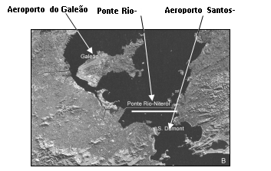
As imagens do Rio de Janeiro, apresentadas em duas escalas diferentes
(A – à esquerda e B – abaixo e à direita) foram obtidas com o satélite CBERS. A escala de uma imagem define a proporção entre as dimensões reais de um objeto e as dimensões de sua representação em imagens e mapas.
Assim, por exemplo, se uma ponte mede 1.000 m (= 1 km = 100.000 cm) e na imagem mede 1 cm, a escala desta imagem é de 1:100.000.
Perguntas:
9a) (0,75 ponto) Com base no que foi exposto acima e na análise das imagens A e B, apresentadas em escalas diferentes, assinale V (verdadeiro) ou F (falso) para as sentenças abaixo. (0,25 ponto cada item correto)
( ) A imagem A representa uma área maior.
( ) Na imagem B o tamanho dos objetos aparece maior.
( ) Na imagem A vemos melhor os detalhes.
V
V
F

Slide 32
9b) (0,25 ponto) Considerando que a extensão da ponte Rio-Niterói é de 13 km e em uma determinada imagem ela mede 13 cm, calcule a escala da imagem.
Resposta 9b):
13 km para 13 cm, ou seja, 13.000 m para cada 13 cm, ou seja, 1.300.000 cm para cada 13 cm. Dividindo 1.300.000 cm e 13 cm por 13 obtemos a escala de 100.000 cm para cada 1 cm ou 1:100.000

Slide 33
Questão 10) (1 ponto) Comentários: O Veículo Lançador de Satélites (VLS) do Brasil está em fase de qualificação no Instituto de Aeronáutica e Espaço (IAE). O VLS é composto por 4 estágios contendo motores a combustível sólido.
O 1º estágio é composto de 4 motores. Eles são fixados lateralmente em relação ao corpo central composto pelos 2º, 3º e 4º estágios e pela carga útil (satélite). Após a combustão do 1º estágio seus propulsores são descartados e o vôo continua, com o acionamento sucessivo dos propulsores do 2º, 3º e 4º estágios, com os respectivos descartes desses estágios, logo que o combustível seja consumido.

Slide 34
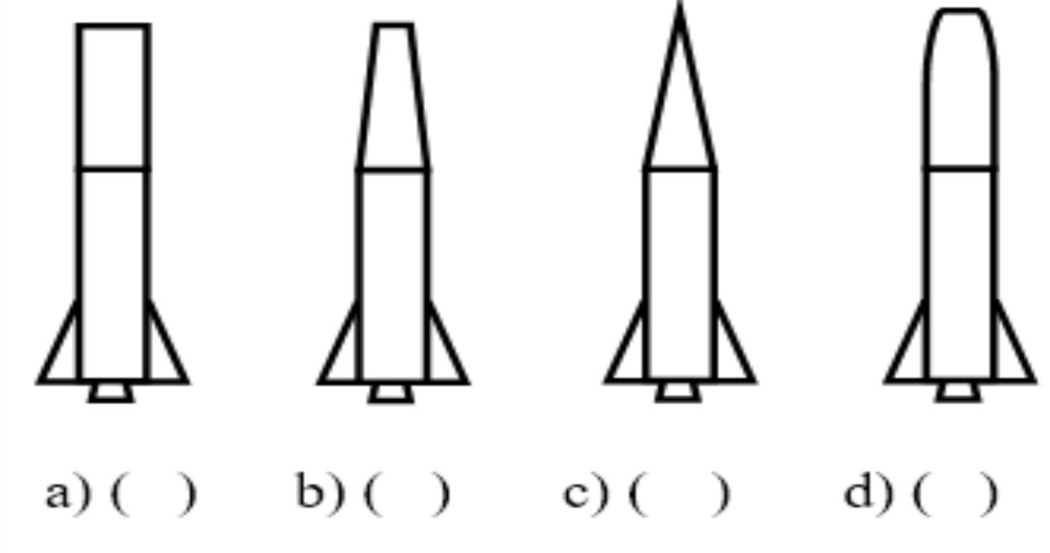
Perguntas:
10a) (0,5 ponto) Baseado nessas informações marque a alternativa que representa o número de motores que compõem o VLS.
X
a) ( ) 4 b) ( ) 5 c) ( ) 6 d) ( ) 7
10b) (0,5 ponto) Para sair do solo, a força gerada pelos gases resultantes da queima do combustível deve ser superior ao peso do VLS. Cerca de 80% do combustível de um foguete é consumido para vencer a gravidade. Os outros 20% são consumidos para vencer a força de arrasto que resulta da resistência ao avanço do foguete imposta pelo ar atmosférico.
Ao caminhar você quase não percebe essa resistência. Entretanto, você já deve ter percebido que alguns corredores olímpicos usam roupas especiais para reduzir o arrasto. O ramo da engenharia que estuda a interação do foguete com a atmosfera terrestre denomina-se aerodinâmica e um de seus objetivos é a obtenção de uma forma geométrica que reduza o arrasto entre o foguete e a atmosfera.
X
Suponha que você seja um engenheiro do Instituto de Aeronáutica e Espaço (IAE) e tenha que decidir sobre o formato aerodinâmico que apresenta o menor arrasto. Dentre as alternativas acima, assinale aquela que você escolheria.

Slide 35








Contatos:
 | @obabr
 | @oba_olimpiada
 | obaoficial
 | canal_oba_mobfog
 | oba.secretaria@gmail.com
 | (21) 98272-3810
 | (21) 2334-0082 (21) 4104-4047 (21) 2254-1139
www.oba.org.br

